Slide 1
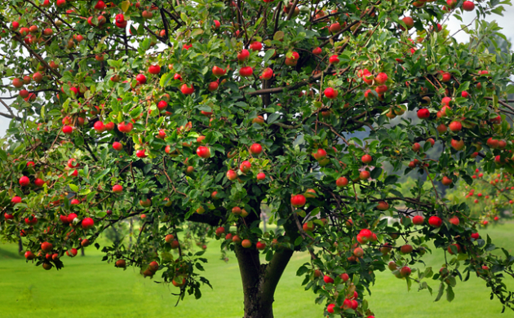
SLASNI ZALOGAJI OD JABUKE
2023./2024.
Vinkica Britvić
Zoran Perdić Lukačević
Jelena Milardović
6. c, 2. c

Slide 2

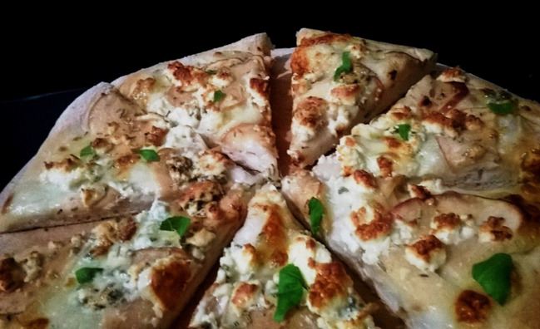
PIZZA S JABUKAMA I GORGONZOLOM
Sastojci:
1/2 kg tijesta
1 jabuka
100 g mozzarelle
100 g gorgonzole
ružmarin
bosiljak

Slide 3
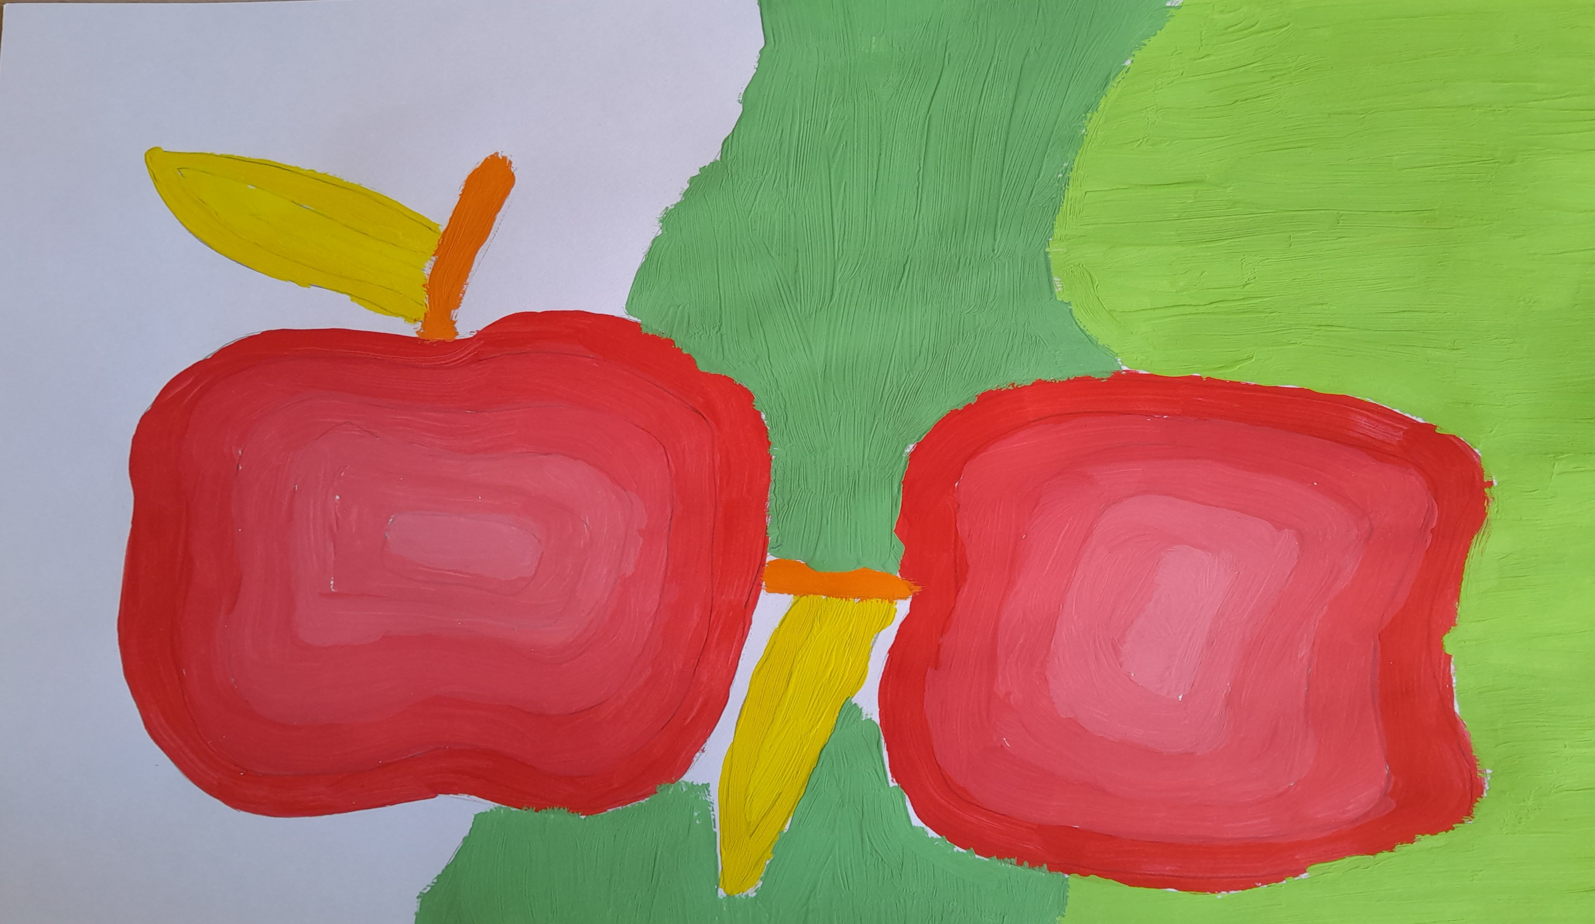

Slide 4

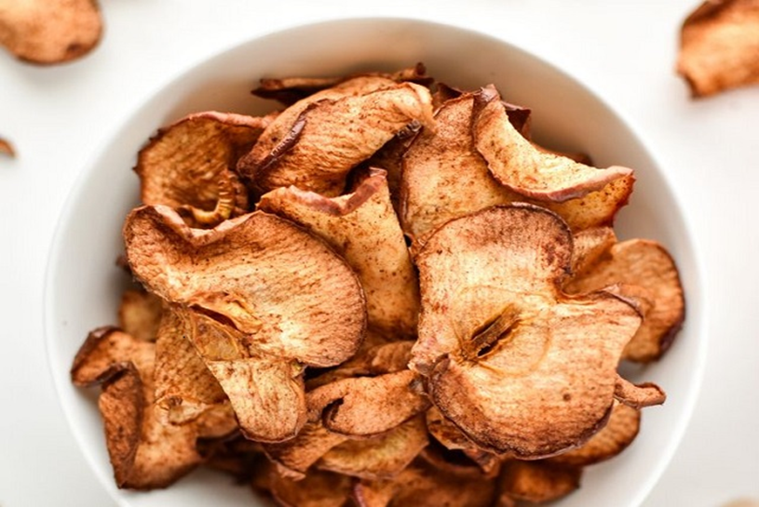
ZDRAVI ČIPS OD JABUKA
Sastojci:
2 jabuke, tanko narezane na ploške
2 žličice granuliranog šećera
½ žličice cimeta

Slide 5
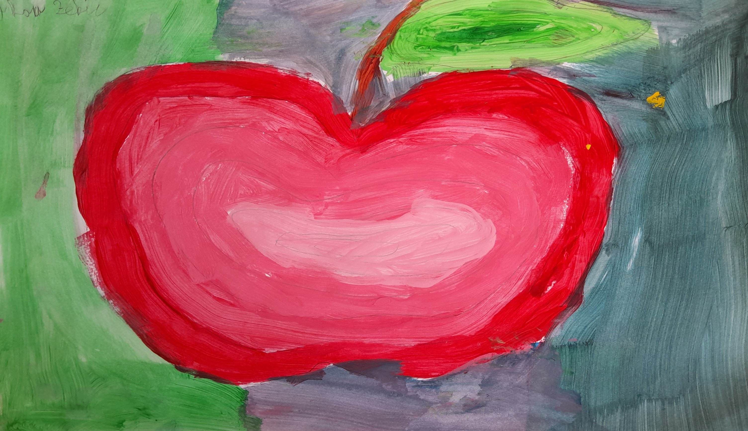

Slide 6

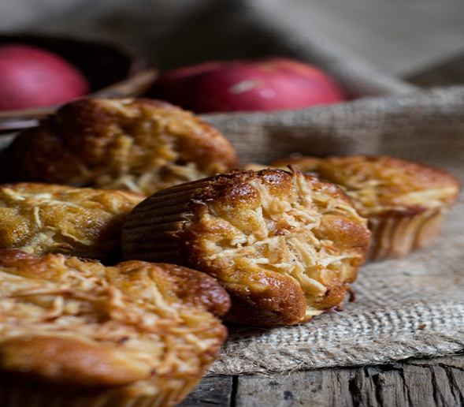
MUFFINI S JABUKAMA
Sastojci:
3 jaja
170 g šećera
210 g glatkog brašna
1.5 dcl ulja
1 dcl mlijeka
1 vanilin šećer
1 prašak za pecivo
1 žličica cimeta ili začina za medenjake
3 žlice pekmeza od breskve, marelice, kruške...
4 jabuke

Slide 7
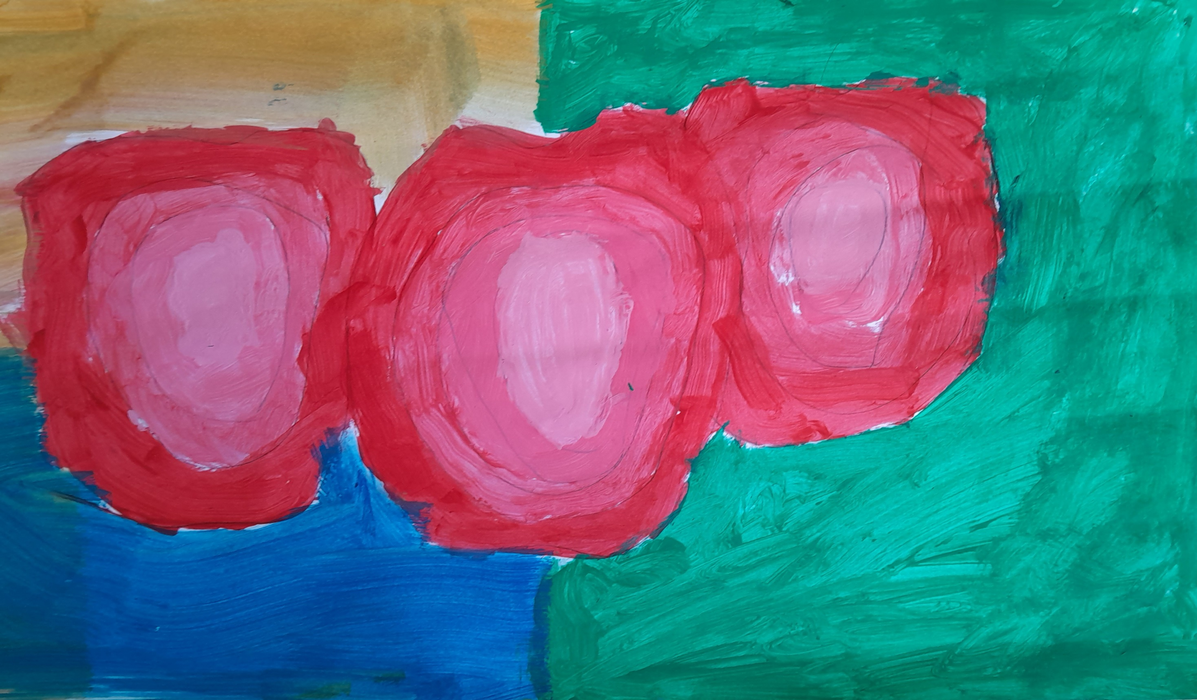

Slide 8

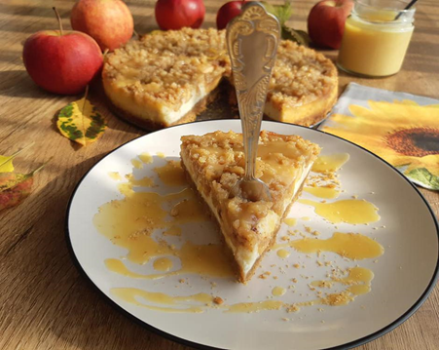
CHEESECAKE S JABUKAMA I KARAMELOM

Slide 9
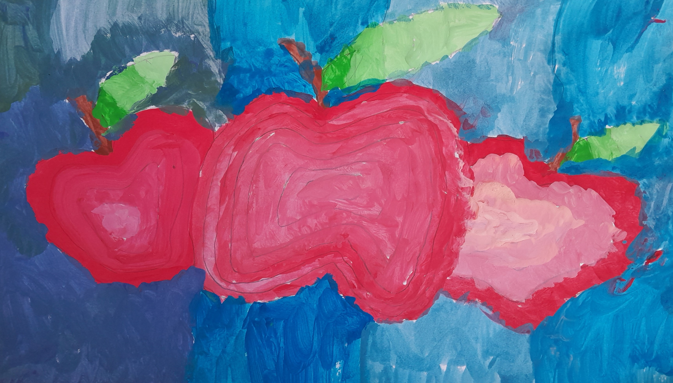

Slide 10

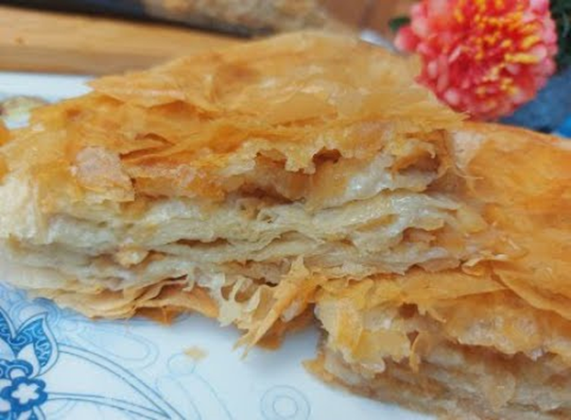

BUREK OD JABUKA
Sastojci:
500 gr tankih kora
4 velike jabuke
ulje 30-50 ml
gazirana voda

Slide 11
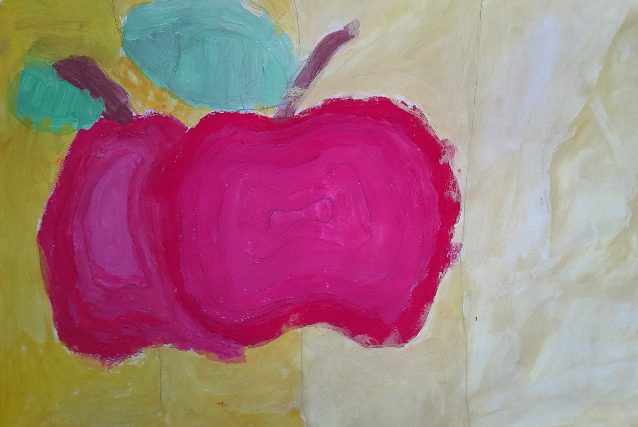

Slide 12

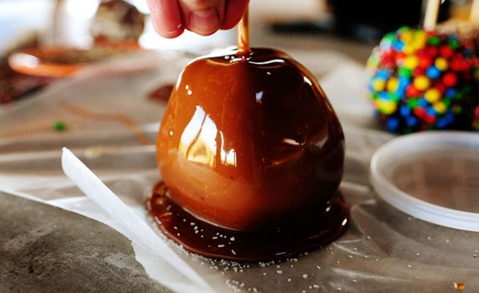
LIZALICE OD JABUKA I KARAMELE
Sastojci:
8 jabuka
200 g šećera
200 ml vrhnja za kuhanje
1 žličica ekstrakta vanilije
dugačke čačkalice ili kineski štapići

Slide 13
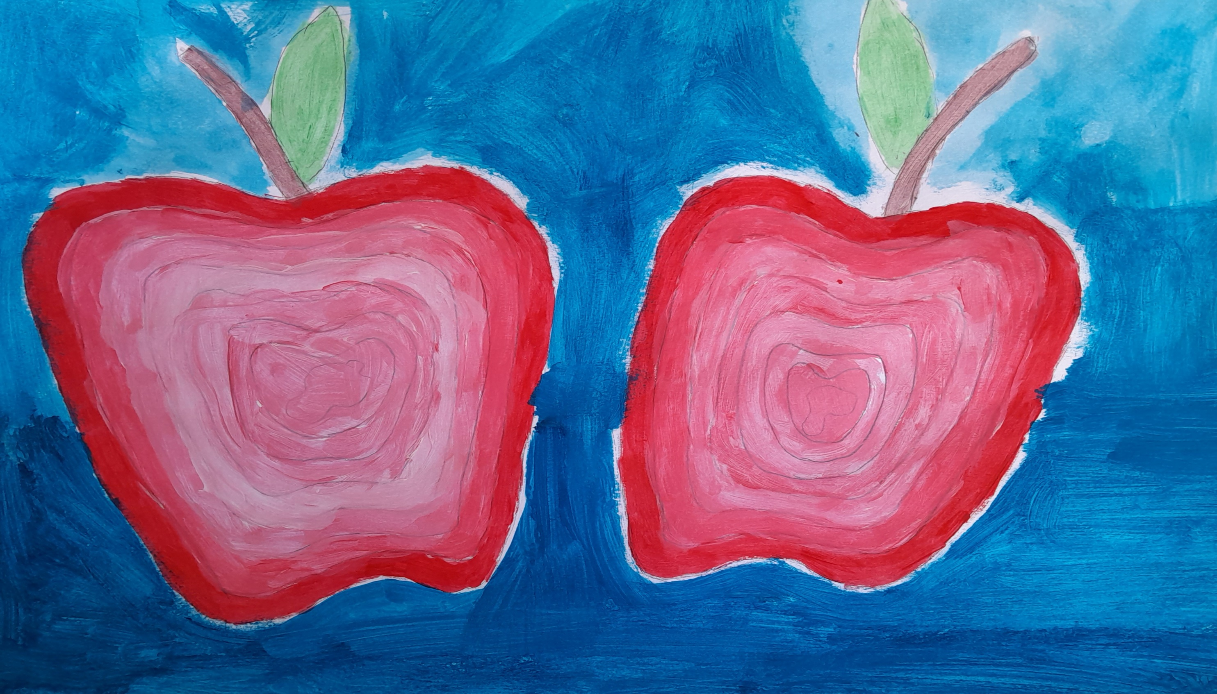

Slide 14
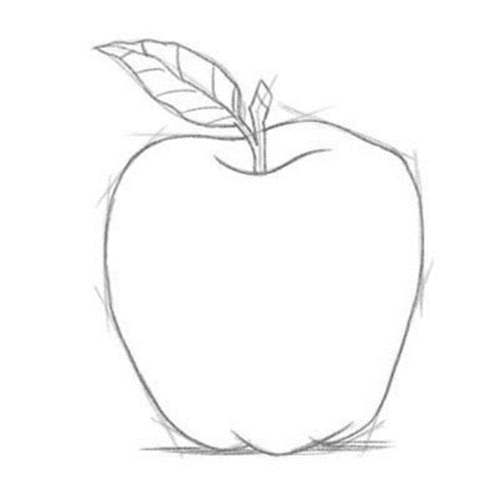
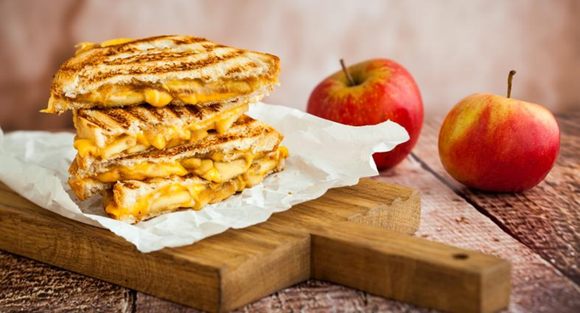
SENDVIČ S PRŽENIM JABUKAMA

Slide 15
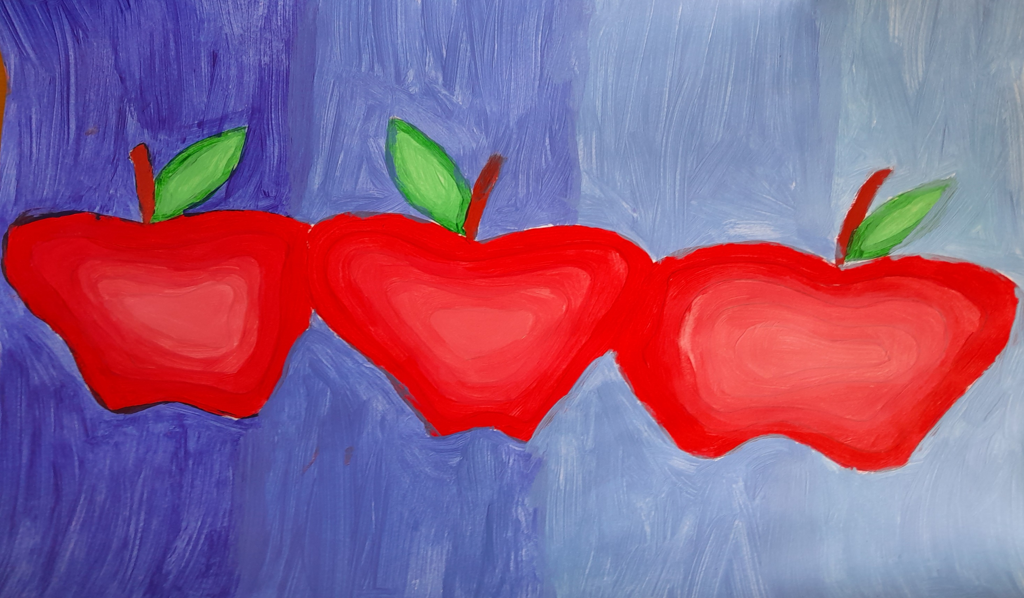

Slide 16
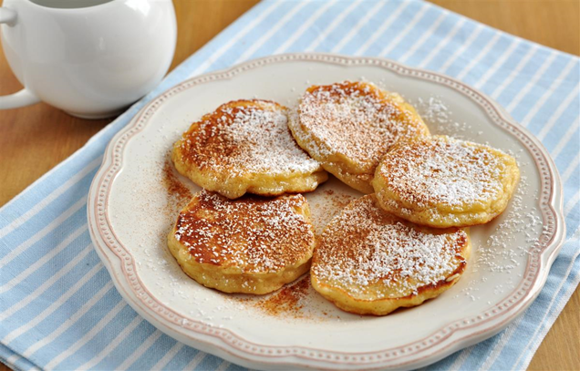
PALAČINKE OD JABUKA
Sastojci:
4 jabuke
200g glatkog brašna
½ žličice praška za pecivo
2 jaja
250ml mlijeka
50g šećera
1limun (sok i korica)
1 žlica ruma
Priprema:
Jabuke ogulite i naribajte.
Cijela jaja pjenasto izmiksajte sa šećerom električnim mikserom ili ručno pjenjačom.
Postepeno dodajte mlijeko, brašno, prašak za pecivo i naribanu limunovu koricu, kao i svježe iscijeđeni sok. Dodajte jabuke.
Smjesa koju dobijete izgledat će kao tijesto malo gušće od onoga za palačinke.
U tavi zagrijte ulje, tek malo, kao kad pečete palačinke.
Pržite ih s obje strane po par minuta, a spremne su kad dobiju zlatnožutu boju. Stavite ih na kuhinjski papir kako bi se uklonio višak ulja.
Pospite ih s malo šećera u prahu i poslužite vruće. A fine su i hladne!

Slide 17
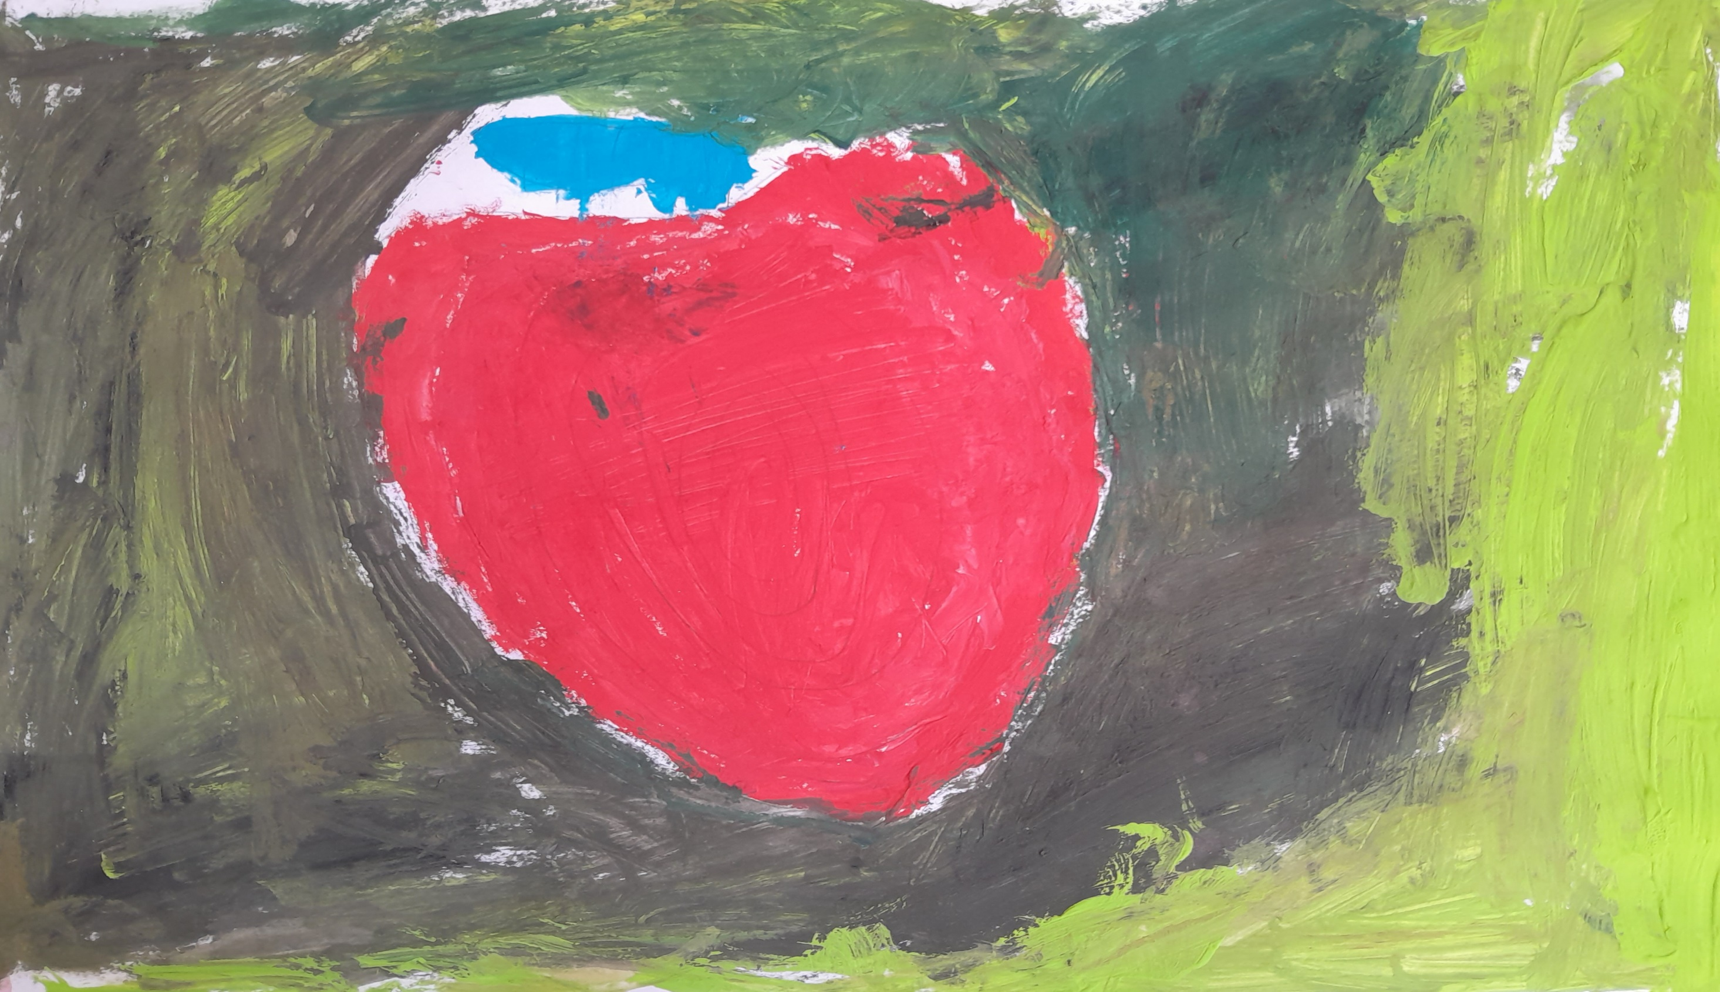

Slide 18
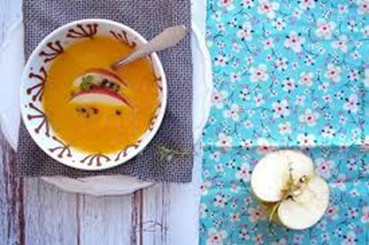
JUHA OD JABUKE

Slide 19
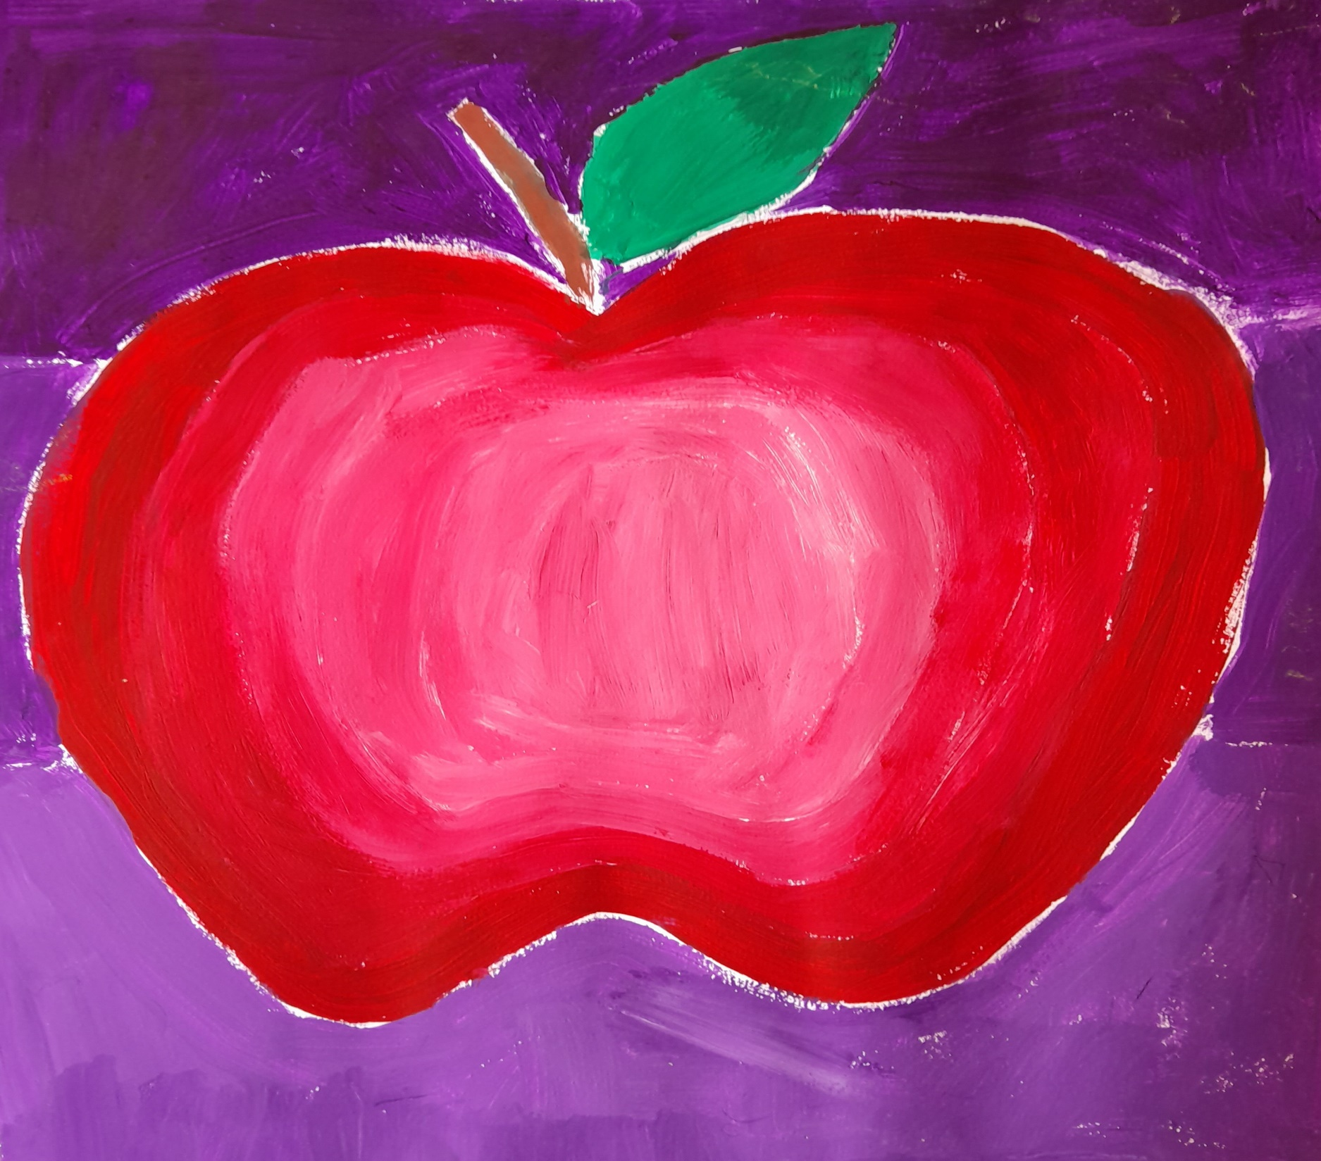

Slide 20
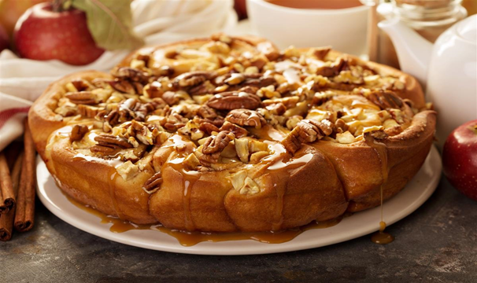
KRUH OD JABUKA I PEKAN ORAHA
Sastojci:
1 paketić suhog kvasca
240 ml toplog mlijeka
110 gmaslaca, otopljenog
1 veliko jaje
140 g šećera + još dvije žlice (odvojeno)
1 žličica soli
380g glatkog brašna
1 jabuka srednje veličine, oguljena i nasjeckana
70g pekan oraha
½ žličice cimeta
Preljev:
120g šećera u prahu
1 žlica + 1 žličica vruće vode
½ žličice ekstrakta vanilije
Priprema:
Umijesite tijesto: u većoj posudi u mlijeku otopite kvasac. Dodajte 30 g maslaca, jaje, 2 žlice šećera, sol i brašno. Miješajte dok smjesa ne bude glatka. Brašna dodajte dovoljno da napravite čvrsto tijesto. Izvadite na pobrašnjenu površinu pa mijesite tijesto 6 do 8 minuta dok ne postane elastično. Prebacite u namašćenu posudu i prekrijte prozirnom folijom. Ostavite tijesto 1 sat na toplom da naraste.
Razvaljajte: sjedinite jabuku, pekane, cimet i preostali šećer pa ostavite sa strane. Tijesto izvadite iz posude te ga podijelite na dva dijela. Svaku polovicu podijelite na 16 komada. Na lagano pobrašnjenoj posudi svaki komad razvaljajte u krug promjera (otprilike) 6 cm. U središte svakog kruga izgrabite žlicu smjese s jabukama, skupite krajeve i napravite lopticu pa ju umočite u ostatak maslaca.
Ostavite da naraste: u namašćeni kalup za kuglof poslažite 16 loptica pa ih pospite dijelom smjese od jabuka. Dodajte drugi sloj loptica te ih pospite ostatkom smjese od jabuka. Prekrijte pa ostavite oko 45 minuta da tijesto još malo naraste.
Preljev: pecite na 180 stupnjeva 35 do 40 minuta ili dok tijesto ne porumeni. Izvadite iz pećnice i ostavite desetak minuta da se ohladi pa izvadite iz kalupa. Sjedinite sastojke za preljev pa "kruh" prelijte.

Slide 21
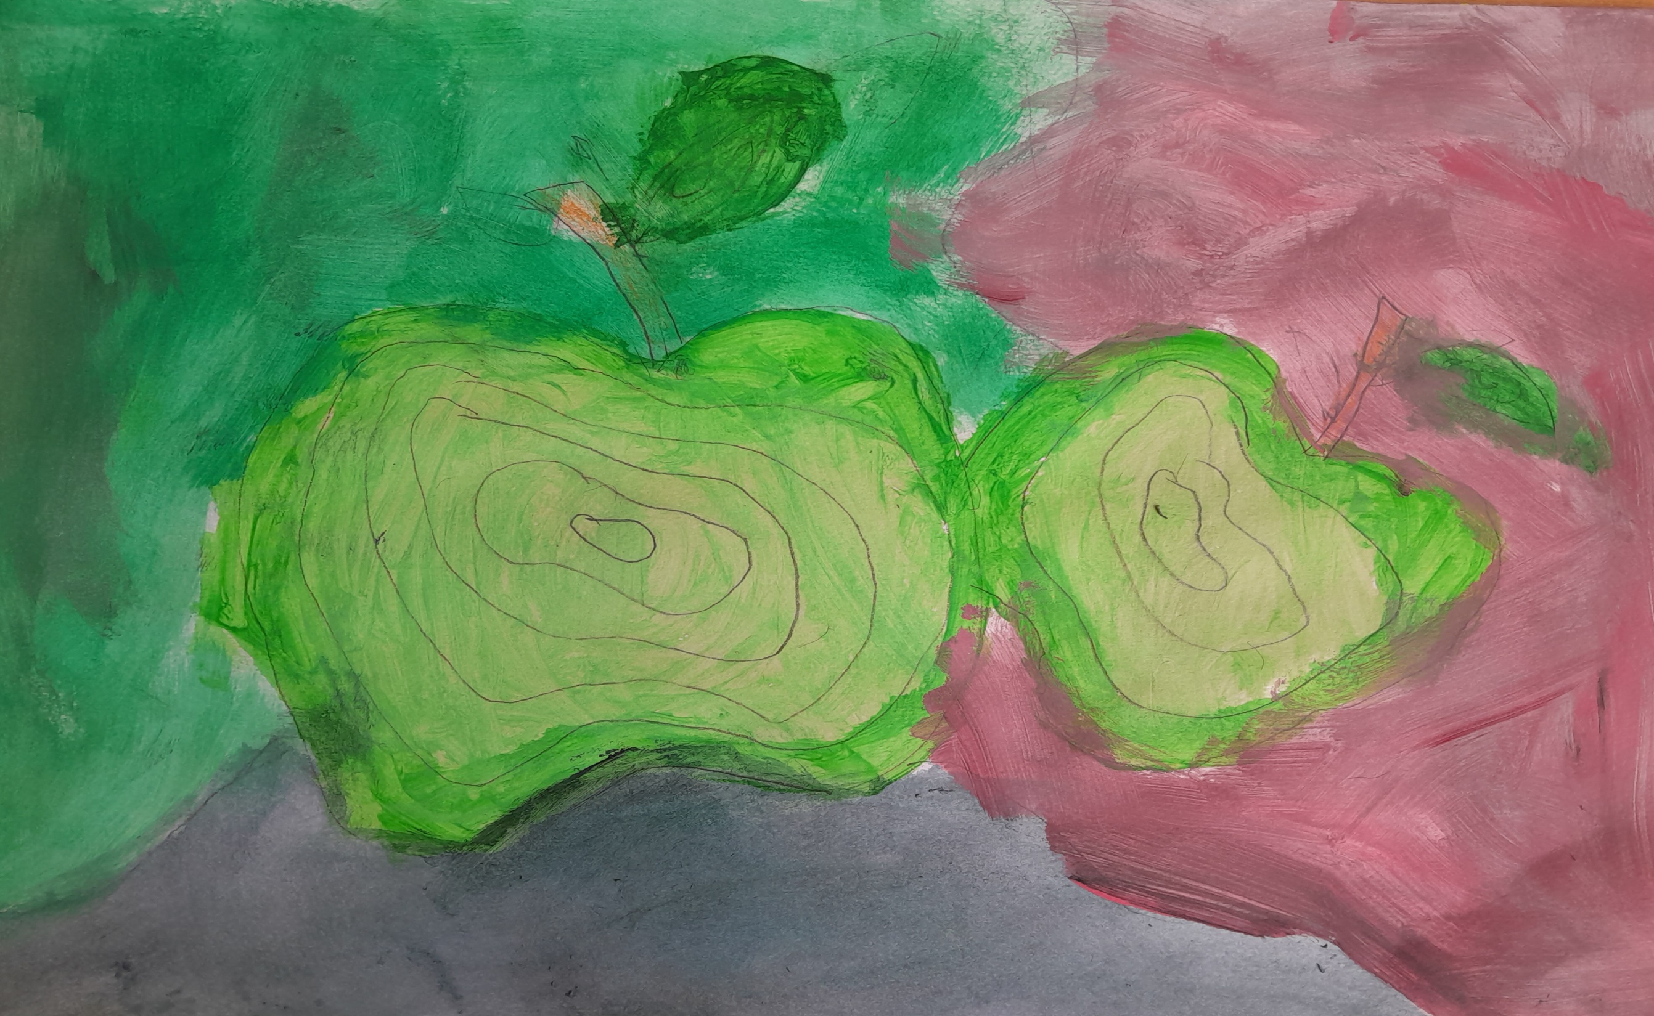

Slide 22

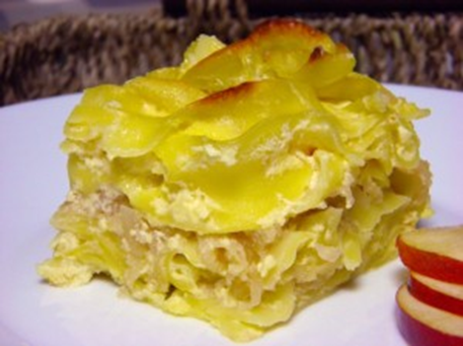
SLATKI NABUJAK OD REZANACA I JABUKA
Sastojci:
1 pakiranje debljih rezanaca
6 žlica šećera
3 vanilin šećera
3 jaja
7,5 dcl mlijeka
4 žlice kiselog vrhnja
3-4 jabuke + šećer ako su kisele + 1 dl vode
10 dag maslaca
Priprema:
1. Zakuhati mlijeko u većoj posudi, dodati polovicu šećera pa u kipuće mlijeko spustiti rezance. Stalno ih prilikom kuhanja pritiskati vilicom kako bi se ravnomjerno namočili i donekle skuhali. Kuhati tako 10 minuta dok rezanci ne budu al dente. Rezance izvaditi iz posude, a mlijeko uz povremeno miješanje reducirati dok ne postane malo gušće.
2. Jabuke oguliti i naribati pa kratko prokuhati sa 1 dl vode i šećerom po potrebi.
3. Odvojiti bjelanjke i žumanjke pa miksati žumanjke sa šećerom i vanilijom, dodati i kiselo vrhnje i prohlađeno mlijeko u kojem su se kuhali rezanci te na kraju čvrsto tučeni snijeg od bjelanjaka. Uliti tu smjesu na prokuhane rezance i lagano promiješati.
4. Vatrostalnu posudu premazati maslacem, složiti polovicu rezanaca, preko njih rasporediti malo ukuhanih jabuka, završiti ostatkom rezanaca. Preko svega naribati ili nasjeći tanke listiće maslaca. Peći u zagrijanoj pećnici na 180°C 20 min. dok nabujak lijepo ne nabuja.
Poslužiti odmah!

Slide 23

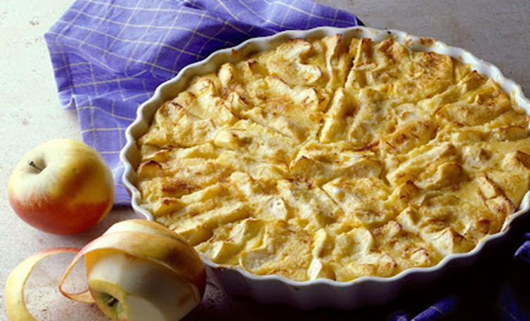
ŠVICARSKI KOLAČ S JABUKAMA
Priprema:
Lisnatim tijestom obložite kalup, okruglog ili pravokutnog oblika prethodno obložen papirom za pečenje. Izbockajte tijesto viljuškom na više mjesta kako bi se izbjeglo napuhavanje. Pospite tijesto mljevenim lješnjacima, prethodno zapečenim.
Oguljene jabuke narežite na ploške tanke otprilike pola centimetra. Poslažite ih po tijestu tako da pokriju svu površinu i da se rubovi kriška preklapaju. Pospite jabuke cimetom. Istucite pjenasto jaja, umiješajte šećer i vanilin šećer te vrhnje. Prolijte mješavinu po kolaču. Pecite ga u pećnici na 200 stupnjeva 35 - 40 minuta. Kad je gotov, pospite s još malo cimeta.
Sastojci:
Paket lisnatog tijesta
4 žlice mljevenih lješnjaka
800 g jabuka
80 g šećera
3 jaja
1 pakiranje vanilin šećera
200 g kiselog vrhnja

Slide 24
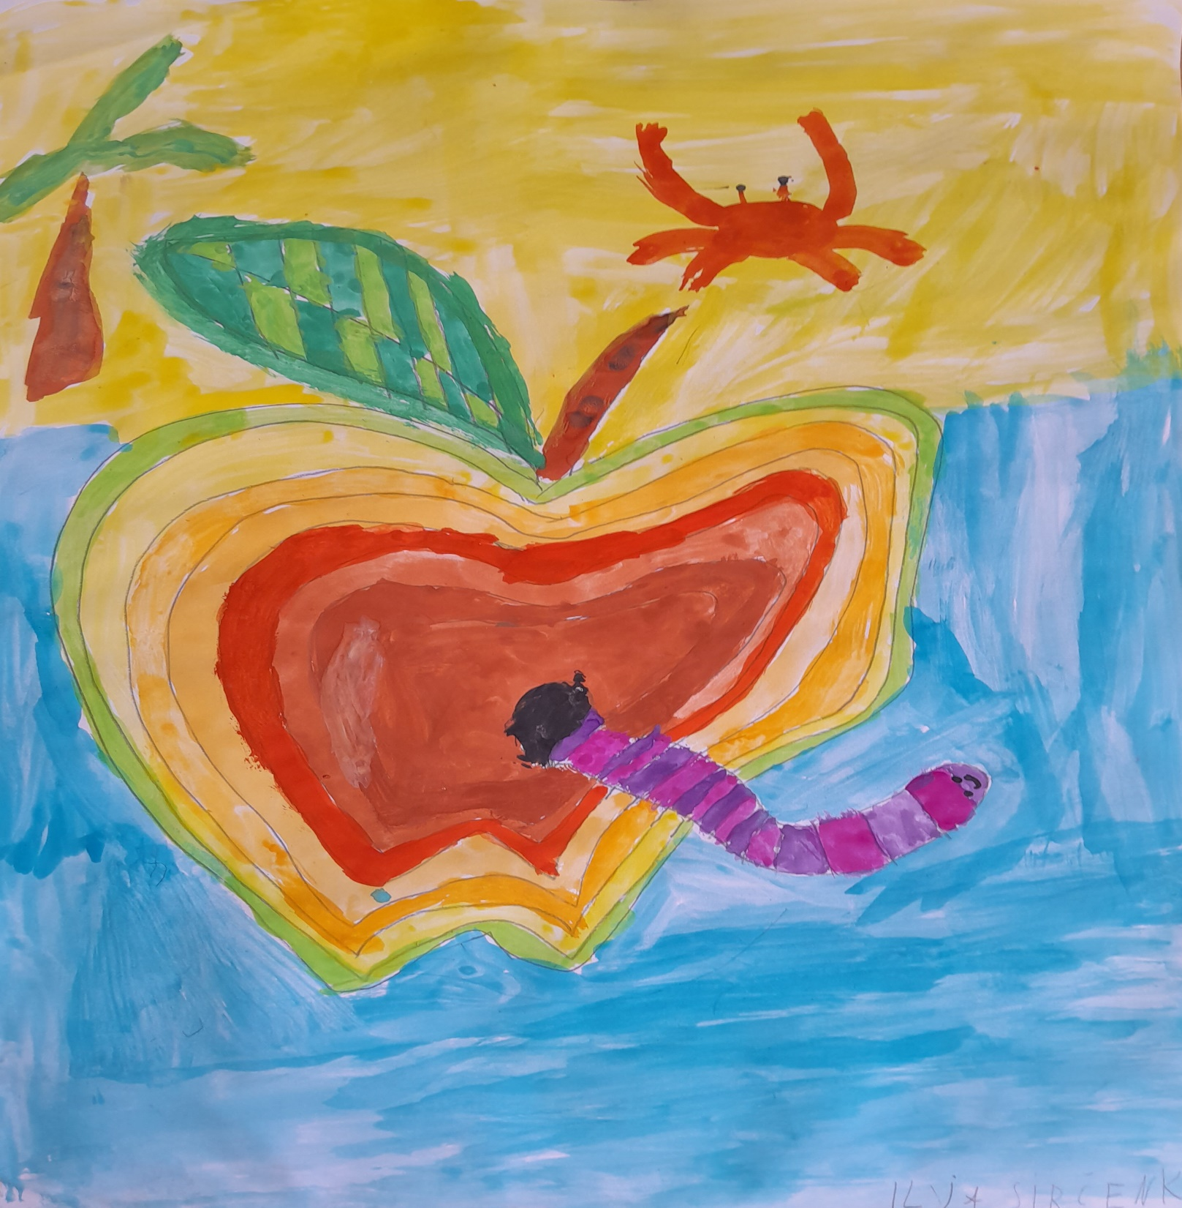

Slide 25

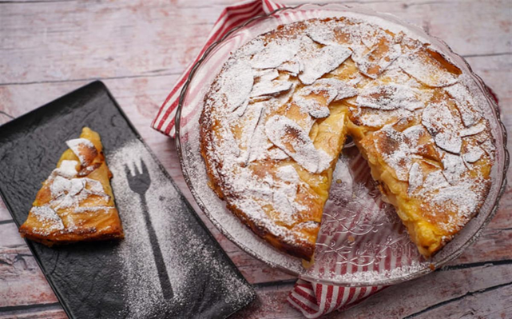
FRANCUSKI KOLAČ S JABUKAMA
Priprema:
Biskvit
Pripremite kalup: zagrijte pećnicu na 200 stupnjeva. Pripremite okrugli kalup promjera 23 cm – premažite ga s malo maslaca i obložite papirom za pečenje.
Sjedinite sastojke za biskvit: u većoj posudi sjedinite brašno, šećer, prašak za pecivo i sol. Dodajte i vaniliju, jaja, ulje i mlijeko te miješajte dok se sastojci ne povežu.
Pripremite jabuke: jabuke ogulite, očistite i nasjeckajte na tanke kriške. Dodajte ih u smjesu i rukama dobro izmiješajte.
Ispecite biskvit: gotovu smjesu prebacite u pripremljeni kalup za pečenje, ubacite u sredinu pećnice i pecite 30 minuta.
Nadjev
Pripremite nadjev:dok se kolač peče, pripremite nadjev. U manjoj posudi sjedinite jaje, šećer i maslac te ostavite sa strane.
Prelijte kolač nadjevom: nakon pola sata, izvadite kolač iz pećnice, prelijte ga pripremljenim nadjevom, premažite kako bi se jednako rasporedio i vratite nazad u pećnicu. Pecite 20 minuta dok jabuke ne porumene.
Ohladite kolač: izvadite iz pećnice i stavite na rešetku da se ohladi. Možete nožem lagano proći oko kalupa kako biste kolač odvojili od rubova.
Poslužite: okrenite na tanjur, zatim ponovno okrenite na rešetku kako bi gornji dio torte ponovno bio uspravan. Ostavite još malo da se ohladi, pospite šećerom u prahu i poslužite.
Biskvit
60g glatkog brašna
100 gšećera
1 žlica praška za pecivo
⅛ žličice soli
2 žličice ekstrakta vanilije
2 jaja, umućena
80ml punomasnog mlijeka
2 žlice biljnog ulja
4 jabuke (otprilike 1 kg), po želji, očišćene i tanko nasjeckane
Šećer u prahu, po želji (za posip)
Nadjev
65g šećera
1 jaje, umućeno
40g maslaca, rastopljenog

Slide 26
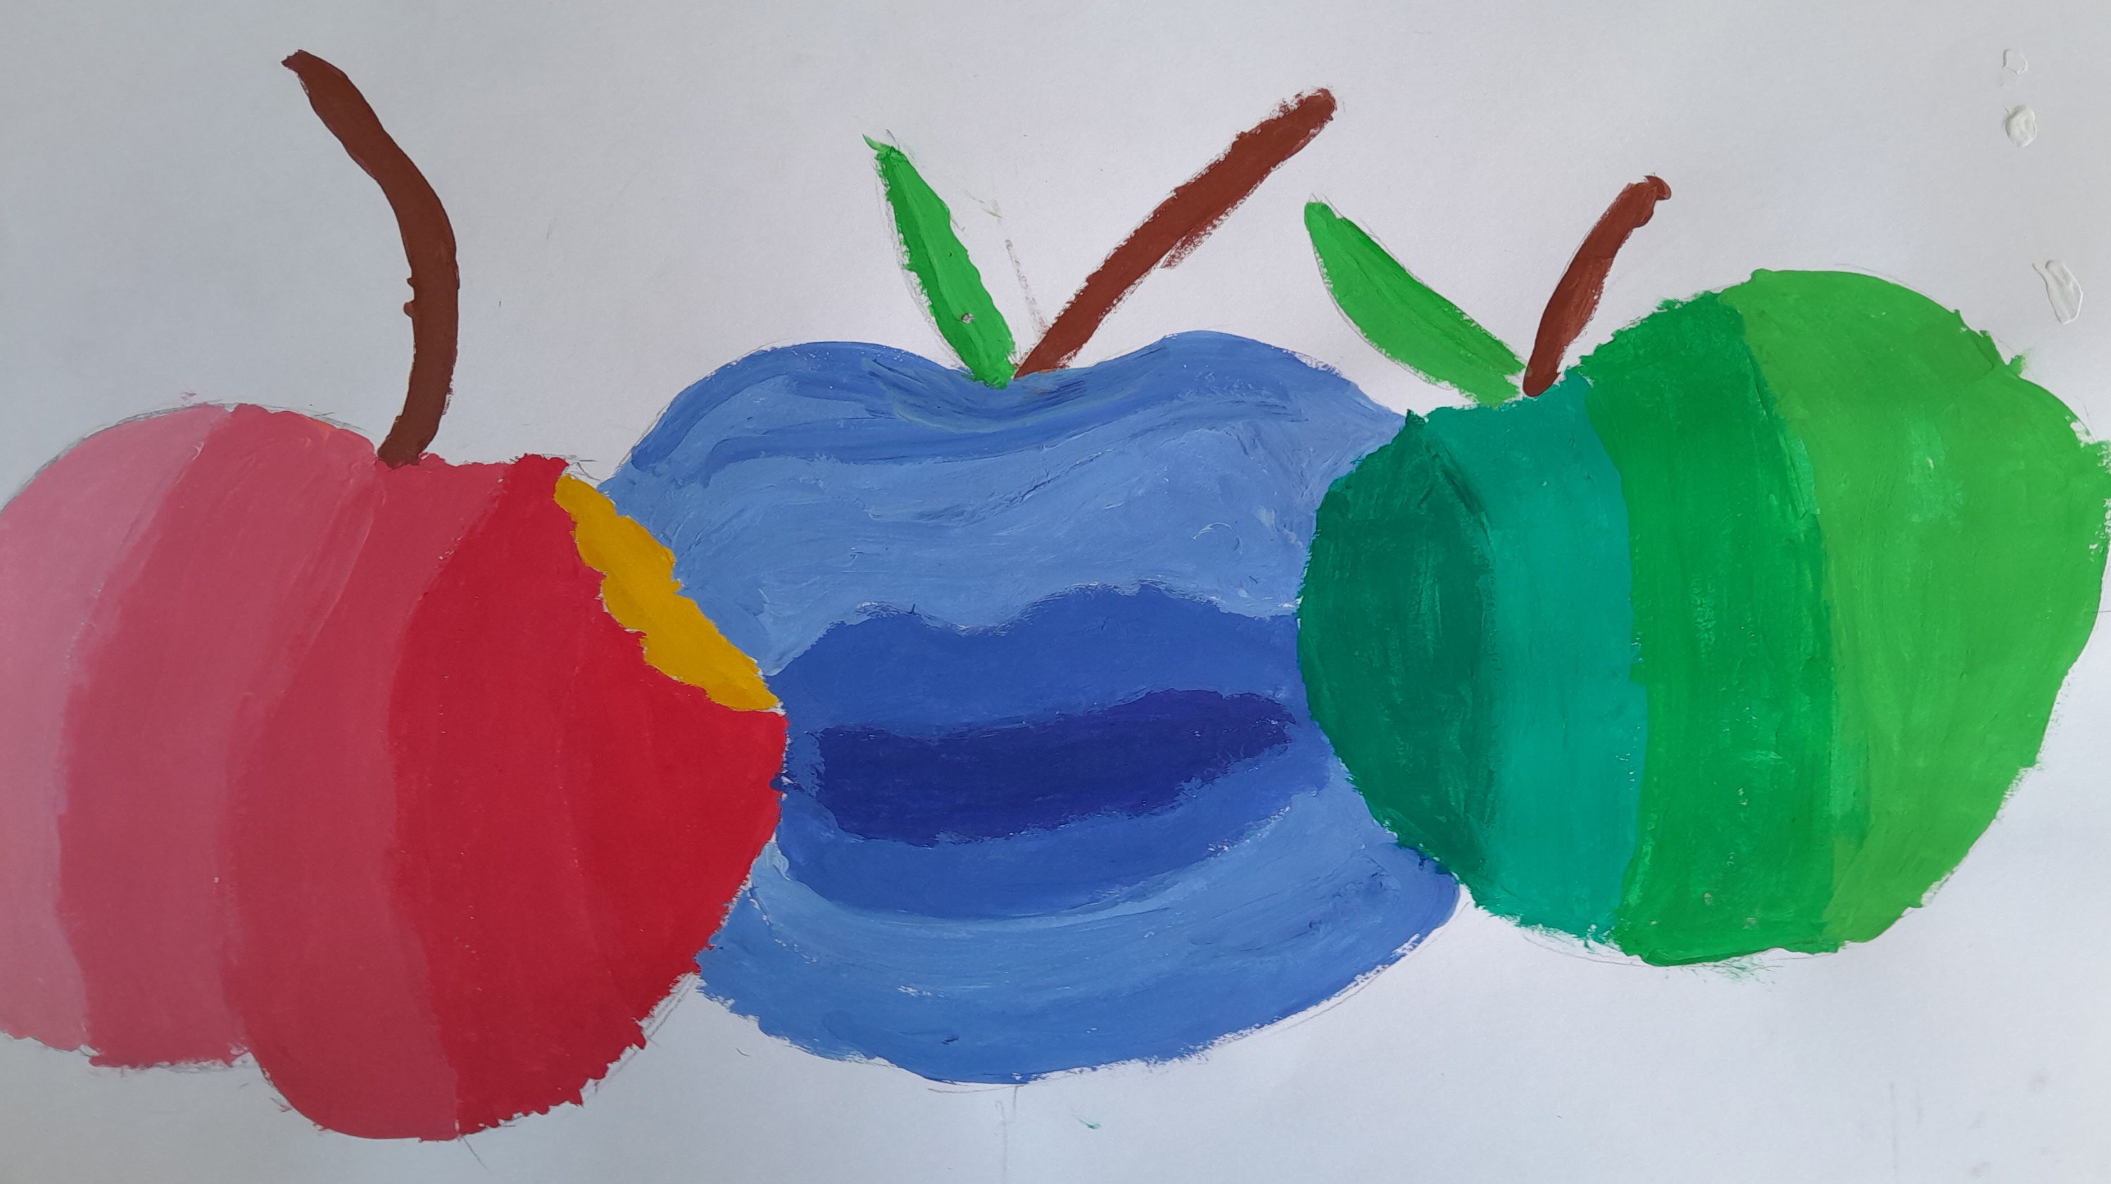

Slide 27
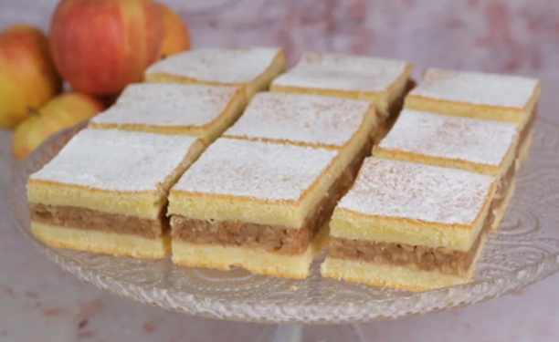
STARINSKI KOLAČ OD JABUKA
Sastojci:
Biskvit: Nadjev:
3 jaja 1 kg jabuka
1 čaša šećera 3 žlice šećera
1 čaša mlijeka 1 žličica cimeta 1 čaša ulja 5 žlica griza
2 čaše glatkog brašna
1 prašak za pecivo Ukrašavanje:
šećer u prahu
Napomena:
Mjera je čaša od 200 ml
Priprema:
Prvo treba izraditi nadjev. Jabuke oguliti, očistiti i naribati na veći ribež. Prebaciti ih u posudu na štednjaku, dodati šećer i cimet, pa dinstati 15-ak minuta. Tijekom dinstanja, kad jabuke puste sok, dodati i griz da upije tekućinu. Kad je nadjev gotov, ostaviti sa strane da se hladi.
U posudi za miksanje razbiti cijela jaja, dodati šećer i miksati da smjesa bude pjenasta. Zatim uliti ulje i kratko miksati, kao i mlijeko. Na kraju dodati brašno i prašak za pecivo te sve završno dobro izmiksati da se sastojci spoje.
Lim veličine 33×19 centimetara namastiti i pobrašniti. Smjesu za biskvit podijeliti na 2 jednaka dijela. Usuti polovicu smjese u lim. Peći u zagrijanoj pećnici na 180 stupnjeva 10 minuta. Izvaditi iz pećnice i poslagati dinstane jabuke te ih zagladiti. Preliti s ostatkom smjese za biskvit i staviti peći u pećnicu zagrijanu na 180 stupnjeva dodatnih 35 minuta.
Ohlađeni kolač posuti sa šećerom u prahu i uživati.

Slide 28
